Slide 1

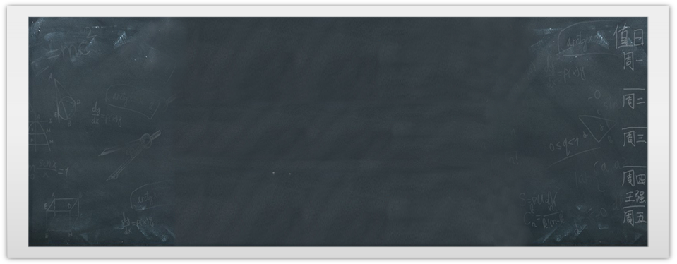

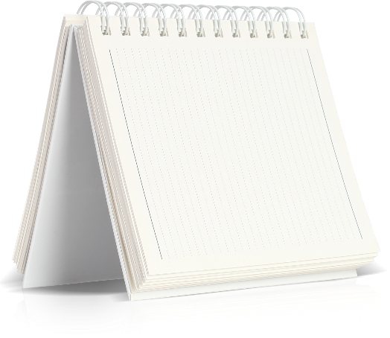
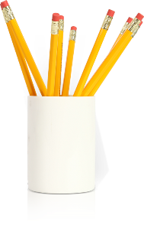


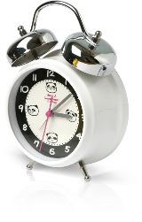
Trường THCS Hoài Mỹ
Chào mừng quý thầy cô đến dự giờ thăm lớp!
LỚP: 7 GV: Trịnh Thị Thi

Slide 2
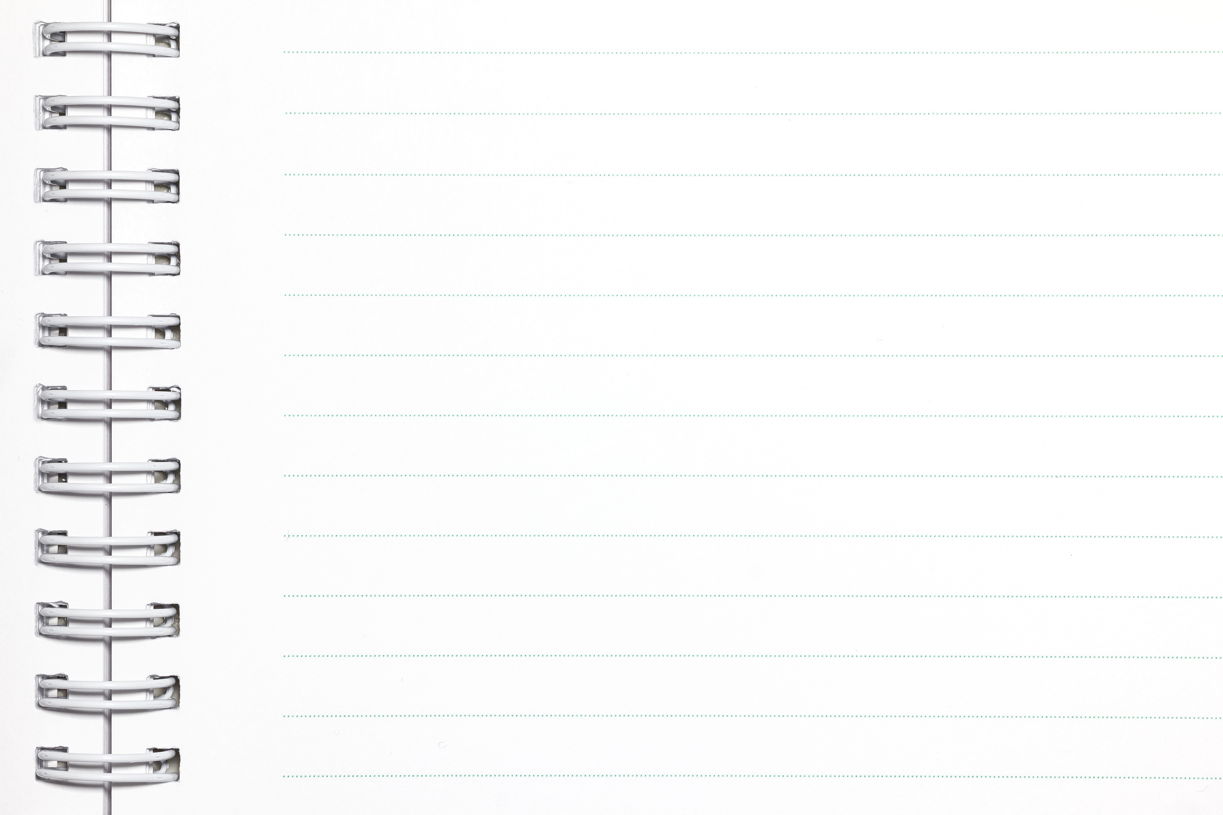


BÀI 5: TRƯỜNG HỢP BẰNG NHAU THỨ HAI CỦA TAM GIÁC: CẠNH – GÓC – CẠNH
(TIẾT 3)

Slide 3
NỘI DUNG BÀI HỌC
1
2
Trường hợp bằng nhau cạnh – góc – cạnh
Áp dụng vào trường hợp bằng nhau về hai cạnh góc vuông của tam giác vuông

Slide 4
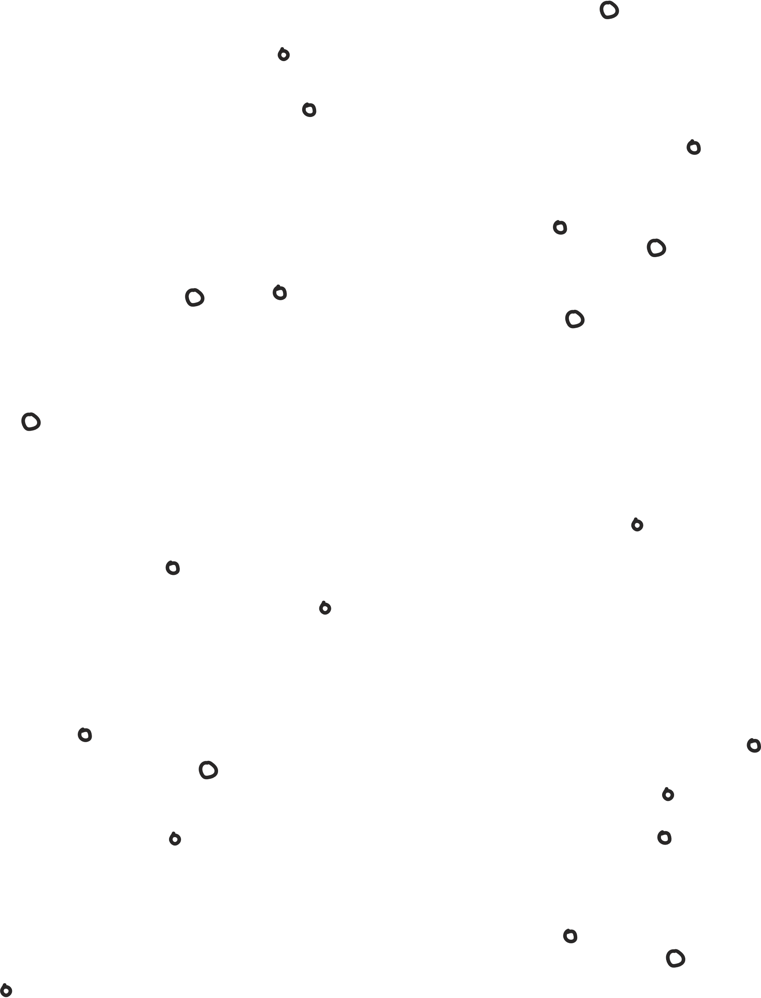
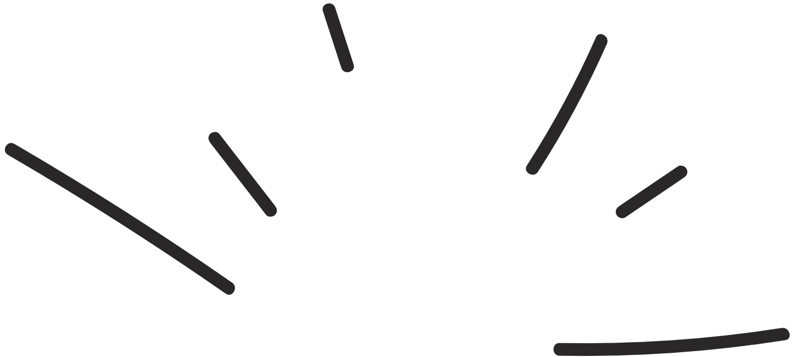

Tính chất Trường hợp bằng nhau cạnh – Góc – Cạnh:
Nếu hai cạnh và góc xen giữa của tam giác này lần lượt bằng hai cạnh và góc xen giữa của tam giác kia thì hai tam giác đó bằng nhau.

Slide 5

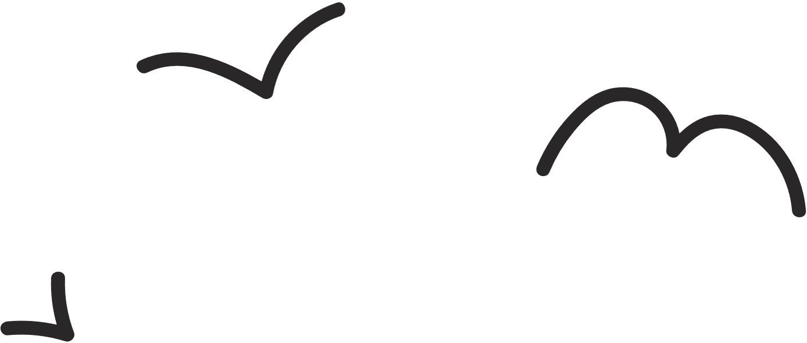
ÁP DỤNG VÀO TRƯỜNG HỢP BẰNG NHAU VỀ HAI CẠNH GÓC VUÔNG CỦA TAM GIÁC VUÔNG
Nếu hai cạnh góc vuông của tam giác vuông này bằng hai cạnh góc vuông của tam giác vuông kia thì hai tam giác vuông đó bằng nhau

Slide 6



HOẠT ĐỘNG NHÓM
Nhiệm vụ: Trao đổi, thảo luận, thực hiện Bài 1: a vào bảng nhóm
Thời gian: 5 phút

Slide 7

LUYỆN TẬP
Bài 1 (SGK – tr.86) Chứng minh định lí: “Trong một tam giác, góc đối diện với cạnh lớn hơn là góc lớn hơn” thông qua việc giải bài tập sau đây:
Cho tam giác $ABC$ có $AB<AC$. Tia phân giác của góc $BAC$ cắt cạnh $BC$ tại điểm $D$. Điểm $E$ thuộc cạnh $AC$ thoả mãn $AE=AB$. Chứng minh:
a) $∆ABD=∆AED$; b) $\hat{B}>\hat{C}$.

Slide 8
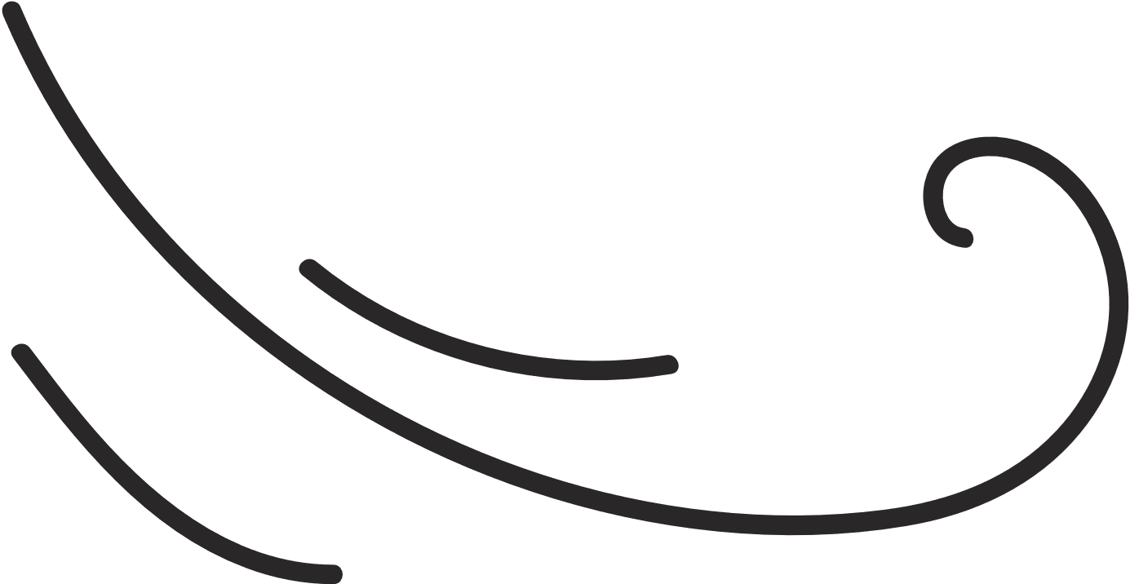

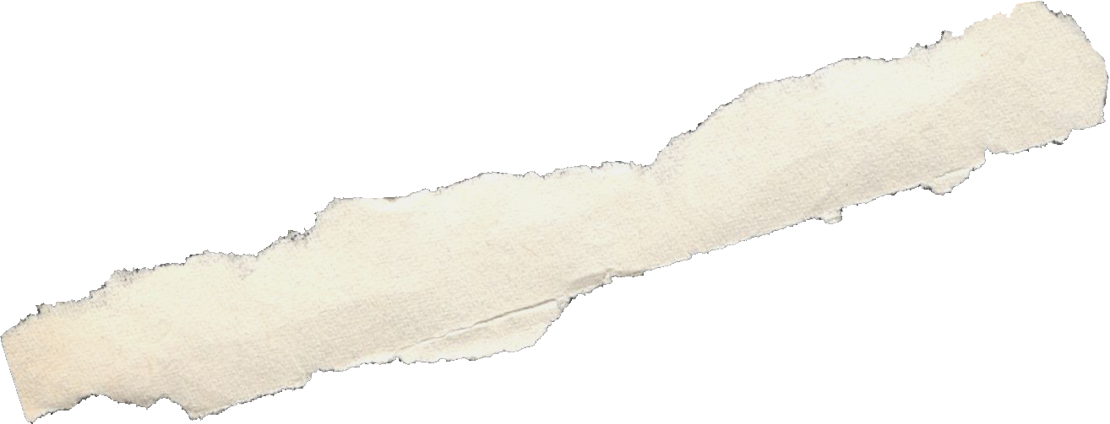
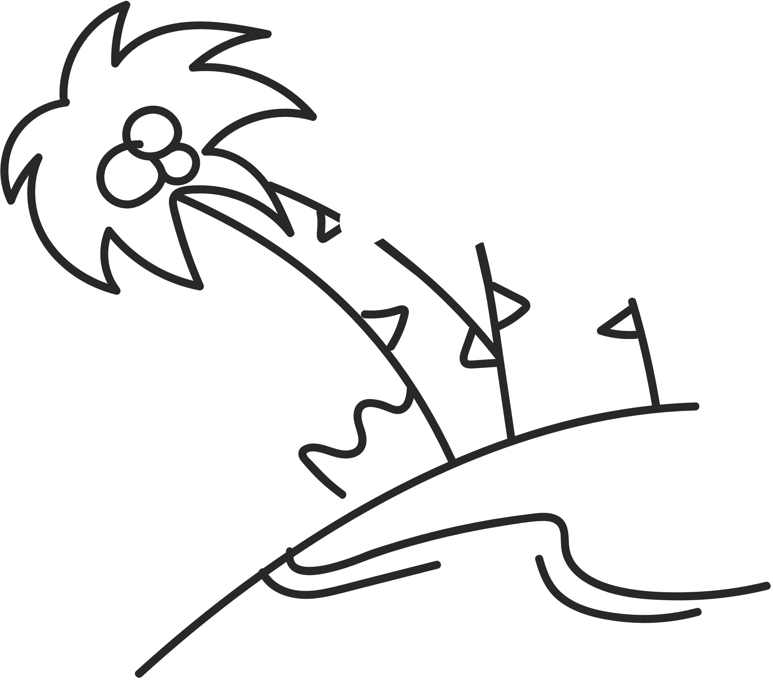


Giải
a) Xét hai tam giác $ABD$ và $AED$, ta có:
$AB=AE$ (gt)
$\hat{BAD}=\hat{DAE}$ ($AD$ là phân giác góc $BAC$)
$AD$ là cạnh chung
Suy ra $ΔABD=ΔAED$ (c.g.c)

Slide 9

b) Vì $ΔABD=ΔAED$ (cmt)
$⇒\hat{B}=\hat{AED}$ (hai góc tương ứng)
Ta có $\hat{AED}$ là góc ngoài của tam giác ECD
Có: $\hat{AED}=\hat{EDC}+\hat{ECD}>\hat{ECD}$
Suy ra: $\hat{AED}>\hat{C}$ hay $\hat{B}>\hat{C}$ (đpcm)

Slide 10

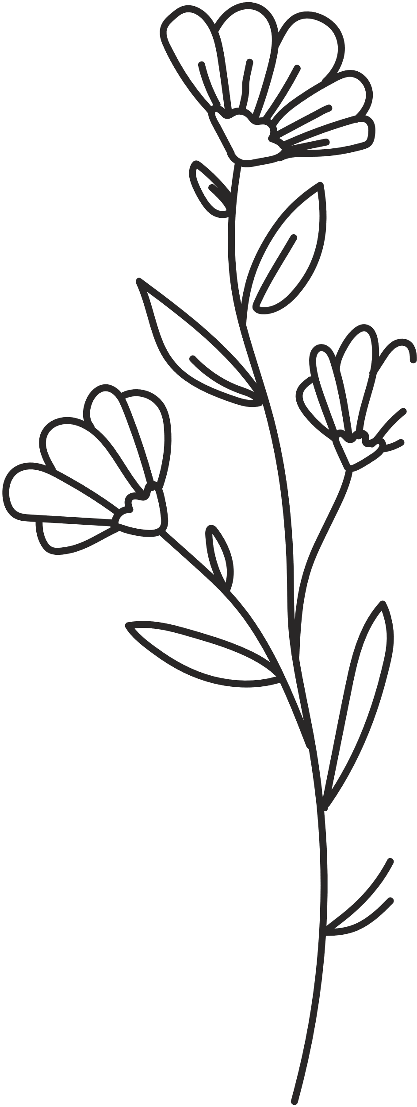
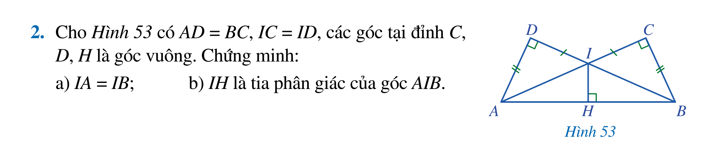



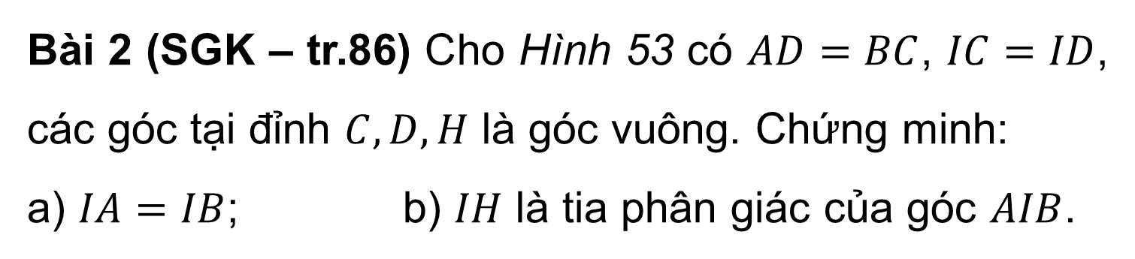
Bài 2 (SGK – tr.86) Cho Hình 53 có $AD=BC$, $IC=ID$, các góc tại đỉnh $C, D, H$ là góc vuông. Chứng minh:
a) $IA=IB$; b) $IH$ là tia phân giác của góc $AIB$.
Giải
a) Xét hai tam giác vuông $ADI$ và $ICB$, ta có:
$\hat{D}=\hat{C}=90°$
$AD=BC$ (gt) , $IC=ID (gt)$
Suy ra $Δ ADI=Δ ICB$ (hai cạnh góc vuông)
$⇒IA=IB$ (2 cạnh tương ứng)
HOẠT ĐỘNG NHÓM
Nhiệm vụ: Trao đổi, thảo luận, thực hiện Bài 2: a vào bảng nhóm
Thời gian: 5 phút

Slide 11



b) Xét hai tam giác vuông $AIH$ và $BIH$, ta có:
$IA=IB$ (cmt)
$\hat{IHD}=\hat{IHB}=90°$
$IH$ là cạnh chung
Suy ra $ΔAIH=ΔBIH$ (ch- cgv)
$⇒\hat{AIH}=\hat{BIH}$ (2 góc tương ứng)
$⇒IH$ là phân giác của góc $AIB$

Slide 12
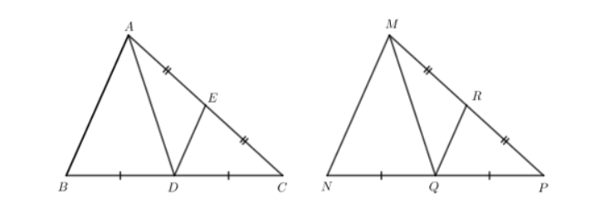
Bài 4: Cho ∆ABC = ∆MNP. Gọi D, E lần lượt là trung điểm của BC và CA; Q, R lần lượt là trung điểm của NP và PM. Chứng minh:
a) AD = MQ;
b) DE = QR.
Do Nên AC = MP ( Hai cạnh tương ứng)
BC = NP ( Hai cạnh tương ứng)
(Hai góc tương ứng)
Ta có: EA = EC (Vì E là trung điểm của AC)
BD= BC (Vì D là trung điểm của BC)
RM = RP (Vì R là trung điểm của MP)
NQ = QP (Vì Q là trung điểm của NP)
Mà AC = MP; BC = NP Nên EC = RP; CD = QP)
a) Xét ∆ACD và ∆MPQ có:
AC = MP (chứng minh trên).
(chứng minh trên).
CD = PQ (chứng minh trên).
Suy ra ∆ACD = ∆MPQ (c - g - c).
Do đó AD = MQ (2 cạnh tương ứng)
b) Xét ∆ECD và ∆RPQ có:
EC = RP (chứng minh trên).
(chứng minh trên).
CD = PQ (chứng minh trên).
Suy ra ∆ECD = ∆RPQ (c - g - c).
Do đó DE = QR (2 cạnh tương ứng).

Slide 13



non
Ong
học
việc

Slide 14


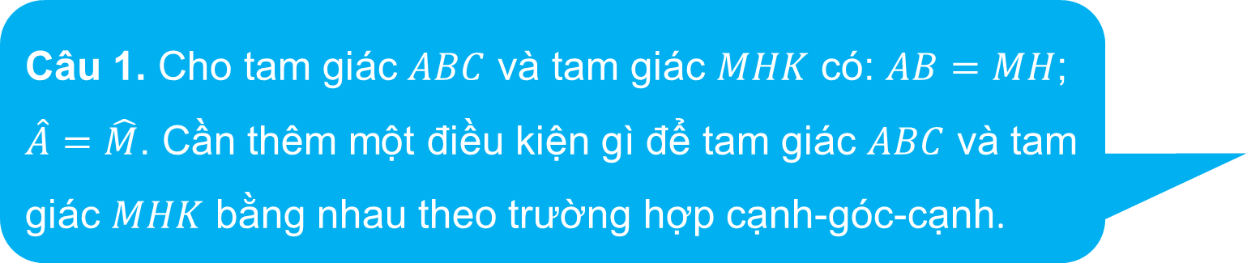
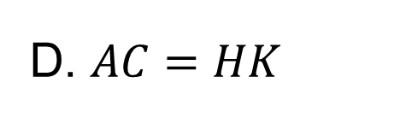
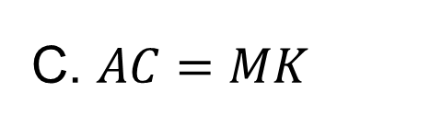
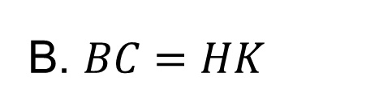
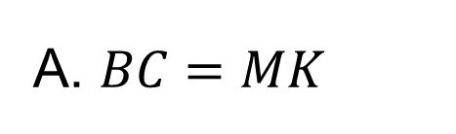
Câu 1. Cho tam giác $ABC$ và tam giác $MHK$ có: $AB=MH$; $\hat{A}=\hat{M}$. Cần thêm một điều kiện gì để tam giác $ABC$ và tam giác $MHK$ bằng nhau theo trường hợp cạnh-góc-cạnh.
A. $BC=MK$
B. $BC=HK$
C. $AC=MK$
D. $AC=HK$
Notes:
- Kick chuột vào bông hoa để biết đáp án đúng hay sai

Slide 15
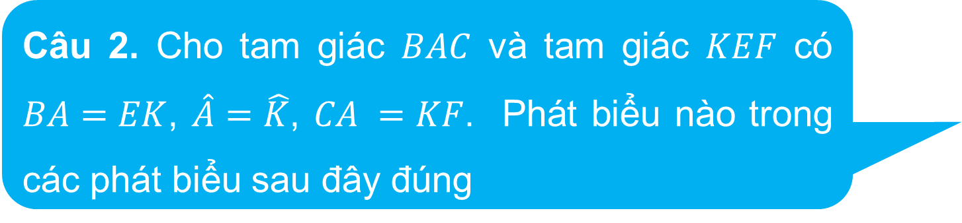

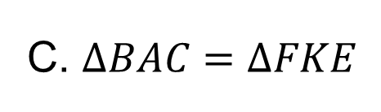
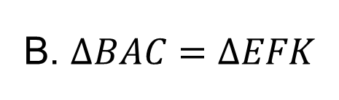
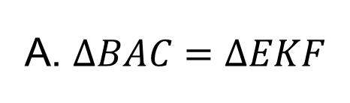
Câu 2. Cho tam giác $BAC$ và tam giác $KEF$ có $BA=EK$, $\hat{A}=\hat{K}$, $CA =KF$. Phát biểu nào trong các phát biểu sau đây đúng
A. $ΔBAC=ΔEKF$
B. $ΔBAC=ΔEFK$
C. $ΔBAC=ΔFKE$
D. $ΔBAC=ΔKEF$

Slide 16
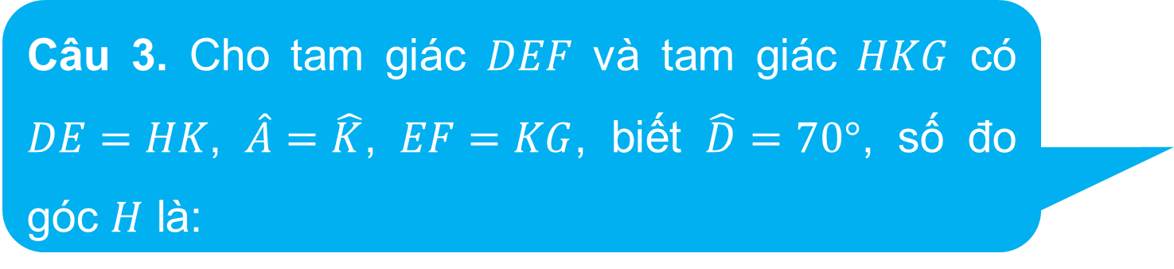
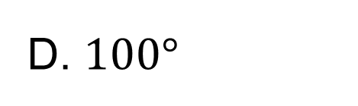
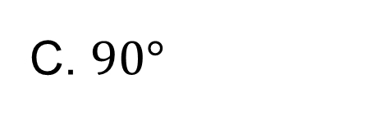
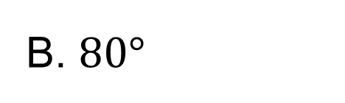
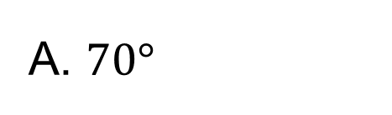
Câu 3. Cho tam giác $DEF$ và tam giác $HKG$ có $DE=HK$, $\hat{A}=\hat{K}$, $EF=KG$, biết $\hat{D}=70°$, số đo góc $H$ là:
A. $70°$
B. $80°$
C. $90°$
D. $100°$

Slide 17
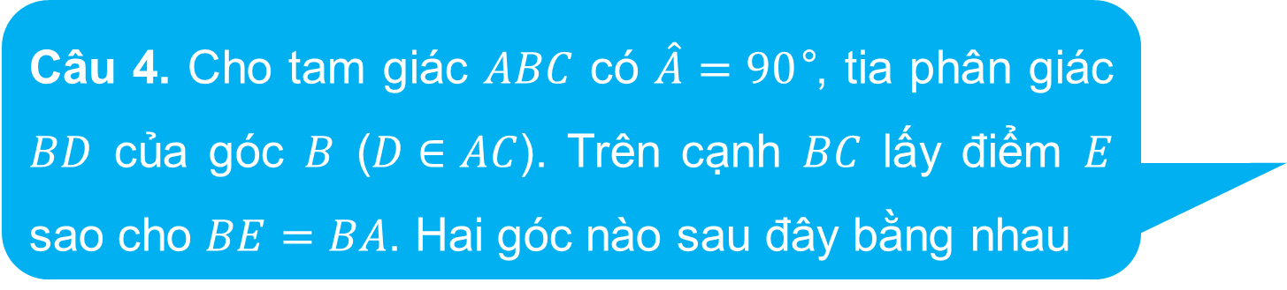
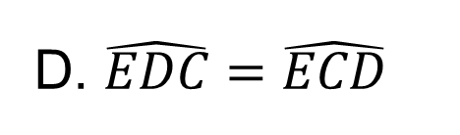
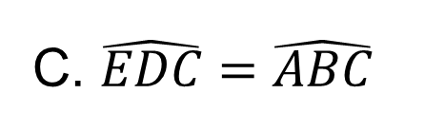
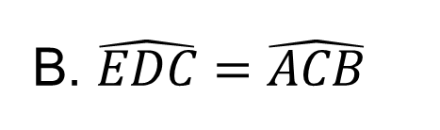
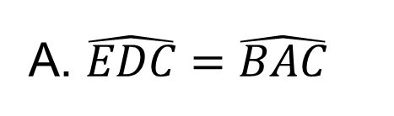
Câu 4. Cho tam giác $ABC$ có $\hat{A}=90$°, tia phân giác $BD$ của góc $B$ ($D∈AC$). Trên cạnh $BC$ lấy điểm $E$ sao cho $BE=BA$. Hai góc nào sau đây bằng nhau
A. $\hat{EDC}=\hat{BAC}$
B. $\hat{EDC}=\hat{ACB}$
C. $\hat{EDC}=\hat{ABC}$
D. $\hat{EDC}=\hat{ECD}$

Slide 18
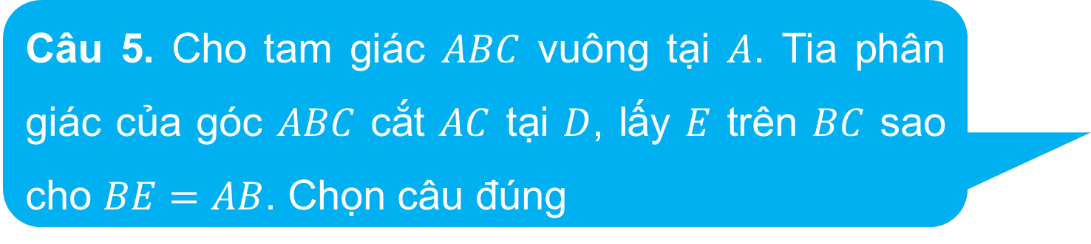
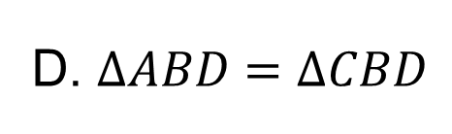
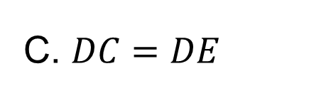
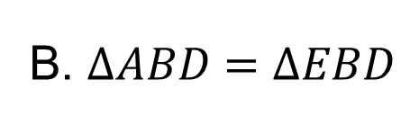
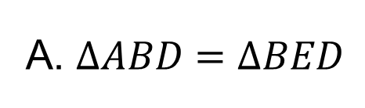
Câu 5. Cho tam giác $ABC$ vuông tại $A$. Tia phân giác của góc $ABC$ cắt $AC$ tại $D$, lấy $E$ trên $BC$ sao cho $BE=AB$. Chọn câu đúng
A. $ΔABD=ΔBED$
B. $ΔABD=ΔEBD$
C. $DC=DE$
D. $ΔABD=ΔCBD$

Slide 19

HƯỚNG DẪN VỀ NHÀ
Ghi nhớ kiến thức trong bài.
Hoàn thành bài tập trong SBT
Chuẩn bị bài mới “Bài 6”.

Slide 20
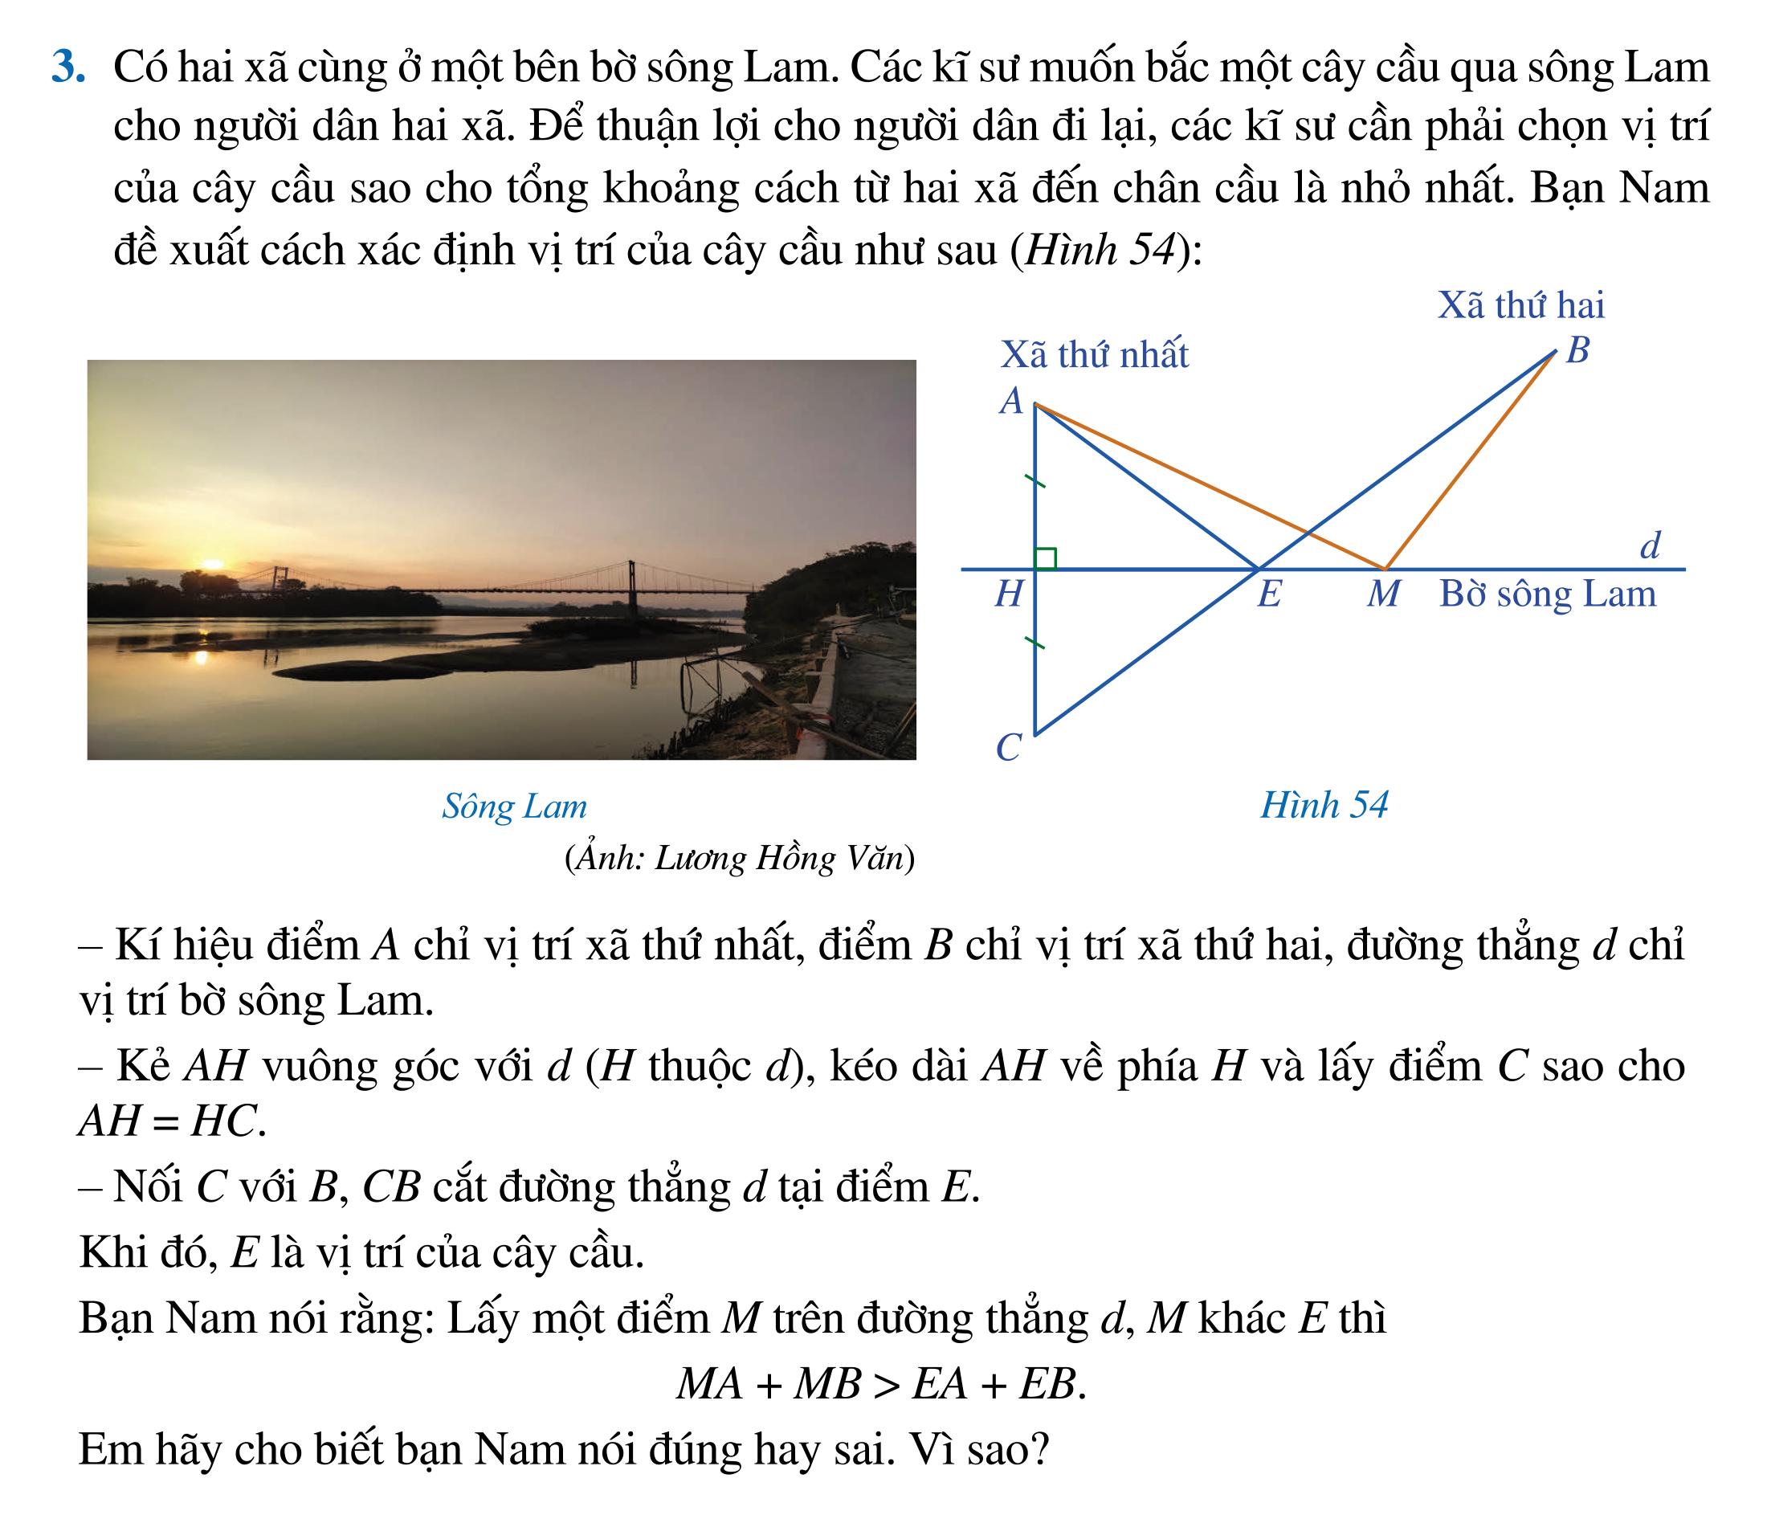
Bài 3 (SGK – tr.86) Có hai xã cùng ở một bên bờ sông Lam. Các kĩ sư muốn bắc một cây cầu qua sông Lam cho người dân hai xã. Để thuận lợi cho người dân đi lại, các kĩ sư cần phải chọn vị trí của cây cầu sao cho tổng khoảng cách từ hai xã đến chân cầu là nhỏ nhất.

Slide 21
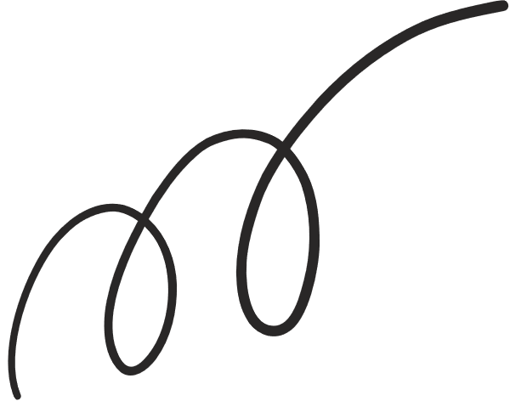

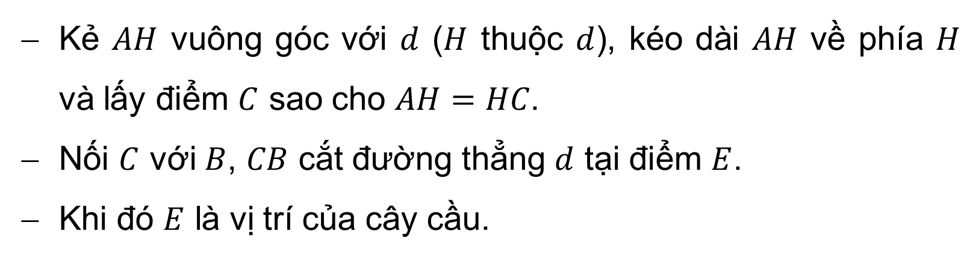

Bạn Nam đề xuất cách xác định vị trí của cây cầu như sau:
Điểm $A$ chỉ vị trí xã thứ nhất
Điểm $B$ chỉ vị trí xã thứ hai
Đường thẳng $d$ chỉ vị trí bờ sông Lam.
Kẻ $AH$ vuông góc với $d$ ($H$ thuộc $d$), kéo dài $AH$ về phía $H$ và lấy điểm $C$ sao cho $AH=HC$.
Nối $C$ với $B$, $CB$ cắt đường thẳng $d$ tại điểm $E$.
Khi đó $E$ là vị trí của cây cầu.

Slide 22
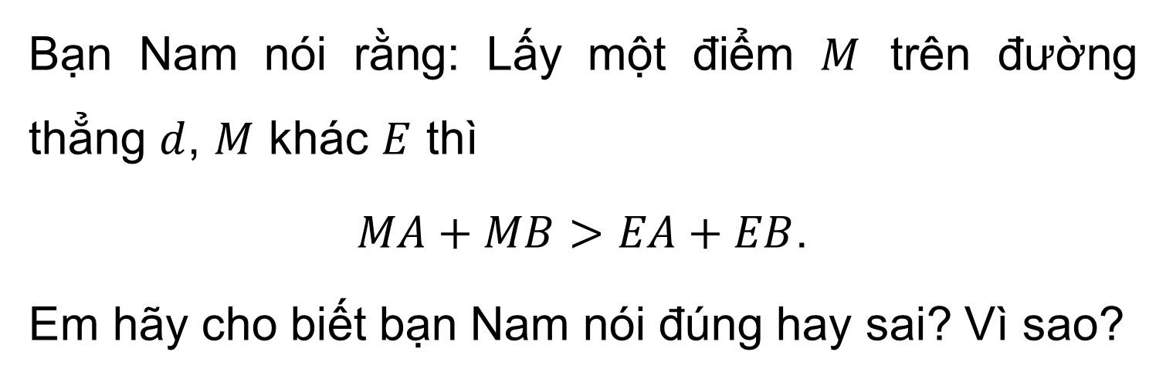
Bạn Nam nói rằng: Lấy một điểm $M$ trên đường thẳng $d$, $M$ khác $E$ thì
$MA+MB>EA+EB$.
Em hãy cho biết bạn Nam nói đúng hay sai? Vì sao?

Slide 23

Giải
Xét hai tam giác vuông $AHE$ và $CHE$, ta có:
$AH=CH$ (gt)
$\hat{AHE}=\hat{CHE}=90°$
$HE$ là cạnh chung
Suy ra $ΔAHE=ΔCHE$ (c.g.c)
$⇒AE=CE$ (2 cạnh tương ứng)
$⇒AE+EB=CE+EB=CB$.

Slide 24

Xét hai tam giác vuông $AHM$ và $CHM$, ta có:
$AH=CH$ (gt); $\hat{AHM}=\hat{CHM}=90°$ ; $HM$ là cạnh chung
Suy ra $ΔAHM=ΔCHM$ (c.g.c)
$⇒AM=CM$ (2 cạnh tương ứng)
$⇒AM+MB=CM+MB$.
Xét tam giác $BCM$ có:
$CM+MB>CB$ (hệ thức lượng trong tam giác)
Hay $MA+MB>EA+EB$
Vậy bạn Nam nói đúng.

